Slide 1
Service Blueprints thema Gemeente Naam Klantreis sessie
LOGO gemeente

Slide 2
Kort voorstelrondje
Kennismaking
Scope & Aanpak
Klantreis 1
Korte pauze
Klantreis 2
Afsluiting en vervolg

Slide 3
Kort voorstelrondje

Slide 4
Thema (bijvoorbeeld budgetbeheer, sociale incasso, enz)
Een aantal ontwikkelingen:
Ontwikkeling 1 (extern en interne ontwikkelingen die aanleiding zijn voor het opstellen van SBP’s – wel rekening mee houden dat deze sessie is met inwoners)
Ontwikkeling 2
Enz.
Wat vindt u belangrijk bij thema X?
Waar ziet u verbeterpunten?

Slide 5
Aanpak
Thema: wat willen we bereiken?
Persona’s: in wie gaan we ons verplaatsen?
Klantreis: de ‘ideale’ reis die iemand doorloopt
‘Ik wil...’
Vanuit welke situatie(s)?
Wat moeten we intern regelen en aanpassen?
Wat hebben we nodig?
Vandaag

Slide 6
Persona’s
4 persona’s met kenmerken: Hier de persona’s weergeven die je gaat gebruiken -> zie database met persona’s/of bestaande aanpassen/ of nieuwe maken:
Ellis, geen problematische schulden en laaggeletterd
Tanya, problematische schulden, achterliggende problematiek en stress
Halima, geen problematische schulden, heeft geen begeleider, maakt liever gebruik van sociaal netwerk
Ronald, problematische schulden en psychische problemen
Voorbeelden

Slide 7
Ellis
“Ik wil alles doen om voor mijn gezin te kunnen zorgen”
Inwoner – (nog) geen problematische schulden
Proactief
Zorgzaam
Ellis (34)
Laaggeletterd
Sociaal
Persoonlijk
Aanleiding
Doel
Aandachtspunten
Ellis is getrouwd met Martin. Ze hebben samen 2 kinderen (4 en 7 jaar) en wonen in een huurhuis in Heseveld. Ze is niet gelukkig in haar huwelijk en haar kinderen vragen veel extra aandacht.
Ellis heeft veel sociale contacten, houdt van familie en gezelligheid. Ze is ondernemend en actief in de buurt, zeer zorgzaam en gericht op samenwerking. Ze heeft moeite met lezen en schrijven.
Martin is al langere tijd werkloos en Ellis was thuishulp voor 24 uur per week, maar verloor haar baan 3 maanden geleden. De spanning in het huwelijk stijgt door de financiële situatie en de stress die dit oplevert.
Ellis heeft inmiddels een schuld bij haar telefoonprovider. Ze maakt zich zorgen over het betalen van de huur en overige vaste lasten. Ze opent de post niet meer, uit angst voor nog meer aanmaningen. Bovendien zijn de brieven erg moeilijk om te begrijpen voor haar.
Ze ontvangt coaching bij Bindkracht, waarbij ze wordt geholpen om inzicht in haar inkomsten en uitgaven te krijgen. Zij en haar coach concluderen dat de coaching niet meer voldoende is voor haar. Ze wordt overgedragen aan ‘budgetbeheer’ vanuit de gemeente.
Rust en overzicht in de chaos. Ze wil naar de toekomst kijken en ervoor zorgen dat haar (financiële) gezinssituatie niet verder verslechtert.
Ze zal extra aandacht nodig hebben vanwege haar laaggeletterdheid, om inzicht en overzicht in de financiële situatie te verschaffen
Ze wil wel hulp, maar dat mag niemand weten
Haalbare doelen stellen om gemotiveerd te blijven
Communicatie eenvoudig maken met veel beeldgebruik
Gezinszorg voor Ellis helpen verminderen, sociale contacten mobiliseren
Voorbeeld
Belemmeringen
Ze praat niet graag over persoonlijke omstandigheden rondom de zorg die zij heeft voor Martin en de kinderen
Heeft administratie niet op orde, waardoor ze slecht inzicht heeft in de situatie.
Ze begrijp (overheids)-communicatie niet goed
Het is lastig gemotiveerd te blijven, als er steeds nieuwe schuldeisers komen en er geen perspectief wordt geboden
Notes:
1. Inwoner Ellis met niet-problematische schulden die 'uitgecoacht' is bij Bindkracht, en soepel overgaat naar budgetbeheer van de gemeente

Slide 8
Tanya
“Kom ik hier wel weer uit? Ik wil zo graag rust voor mij en de kinderen”
Inwoner – problematische schulden
Zelfredzaam
Verzorgd
Tanya (42)
Geen hulpvrager
Perfectionist
Persoonlijk
Aanleiding
Doel
Aandachtspunten
Tanya is zelfstandig evenementen-fotografe, en woont met haar 2 kinderen (van 12 en 14 jaar) en kat in een huurhuis in Nijmegen.
Onlangs is in een vechtscheiding beland, waarbij naast advocaten ook vele schuldeisers, incasso’s en deurwaarders kwamen kijken.
Ze is zelfredzaam en goed verzorgd: aan de buitenkant zie je niet dat ze vaak piekert en ‘s nachts wakker ligt. Ze vindt zichzelf een slechte moeder en maakt zich daar grote zorgen over.
Tanya’s ex-man had een eigen bedrijf, dat failliet is gegaan. Haar deel van de schuld (60.000 euro), vooral veroorzaakt door het faillissement, hangt als een molensteen om haar nek. Daarnaast is sinds de coronapandemie haar werk als evenementen-fotografe volledig opgedroogd.
Ze was gewend alles zelf op te lossen, maar heeft uiteindelijk toch hulp gevonden in een schuldentraject van de gemeente. De schuldregeling en budgetbeheer loopt. De coaching kan starten en budgetbeheer kan afgebouwd worden.
Rust en perspectief op een oplossing voor haar schulden. Stabiliteit voor de kinderen, zij mogen niets van haar problemen merken.
Ze is plotseling in deze situatie beland en voor haar schuldentraject niet bekend geweest met hulpverlening
Ze wil als mens behandeld worden: niet ‘veroordelen’ en aandacht voor de ‘menskant’ van haar situatie
Snelle, goede hulp en stressreductie
Ze vindt het niet fijn om een nieuw contactpersoon te krijgen
Ze wil een gevoel van controle over haar geld, weten wat ‘ze’ met haar geld doen
Voorbeeld
Belemmeringen
Ze schaamt zich voor haar schulden
Ze heeft het idee dat ze gefaald heeft als moeder
Ze ervaart veel spanning & stress door de vechtscheiding met haar ex-man
Ze wil niet elke keer opnieuw hetzelfde verhaal vertellen
Notes:
2. Inwoner Tanya met problematische schulden die gecoacht is door de klantmanager en die aan het eind van het schuldentraject nog een poosje budgetbeheer nodig heeft

Slide 9
Klantreizen
2 klantreizen/Service Blueprints:
Hier de titels van de uit te werken klantreizen weergeven:
Inwoner Ellis met niet-problematische schulden die 'uitgecoacht' is bij een externe partij, en soepel overgaat naar budgetbeheer van de gemeente
Inwoner Tanya met problematische schulden die gecoacht is door de klantmanager en die aan het eind van het schuldentraject nog een poosje budgetbeheer nodig heeft
Voorbeelden

Slide 10
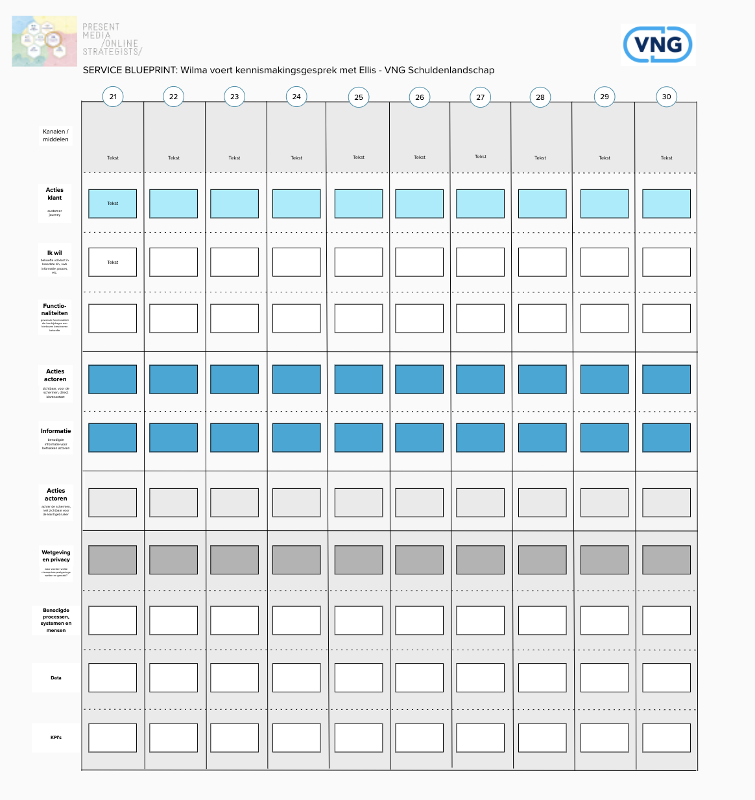
Aan de slag
Wat zijn volgens jullie de ideale klantreis stappen voor de persona van vandaag?

Slide 11
Zijn er nog vragen? Bedankt voor uw waardevolle input!

